Slide 2
CÔNG NGHỆ WEB
VÀ DỊCH VỤ TRỰC TUYẾN
NHÓM DHNQ

Slide 3



Slide 4

Thành viên
1
1
PHẠM THỊ MỸ DUYÊN - 20173075
2
VŨ THỊ HẰNG - 20173096
3
NGUYỄN DOÃN NAM - 20173276
4
NGUYỄN BÁ QUÂN - 20173319

Slide 5
“CÓ THỰC MỚI VỰC ĐƯỢC ĐẠO”
GIỚI THIỆU
ĐỀ TÀI

Slide 6




“CÓ THỰC MỚI VỰC ĐƯỢC ĐẠO”
Ý TƯỞNG
WEBSITE
Công nghệ + Kinh doanh
Sở thích
F&B phát triển
Kinh doanh + Công nghệ

Slide 7

Ý TƯỞNG
WEBSITE
PING PONG
WEBSITE
BÁN ĐỒ ĂN
ĐỎ
ĐỎ CAM
HTML, CSS,
PHP
MVC
BIẾN MONG MUỐN
THÀNH Ý TƯỞNG
TÊN
MỤC TIÊU
MÀU SẮC
NGÔN NGỮ
MÔ HÌNH

Slide 8
HIỆN THỰC HÓA Ý TƯỞNG
WEBSITE
THỰC HIỆN

Slide 9
HIỆN THỰC HÓA Ý TƯỞNG
WEBSITE
PTTK
Thiết kế UI, UX, các hình ảnh web
Database
Báo cáo
Xử lý Frontend
Database
Xử lý Frontend
Xử lý Backend
Xử lý Backend
BIẾN Ý TƯỞNG
THÀNH SẢN PHẨM
NAM
HẰNG
DUYÊN
QUÂN

Slide 10

XÂY DỰNG CÁC CHỨC NĂNG CƠ BẢN
KHÁCH HÀNG

Slide 11
XÂY DỰNG CÁC CHỨC NĂNG CƠ BẢN
QUẢN TRỊ VIÊN
KHÁCH HÀNG
Khách hàng có thể đăng ký, đăng nhập, thay đổi thông tin cá nhân, đổi mật khẩu.
Đăng ký, đăng nhập
Xem list toàn bộ sản phẩm, lọc sản phẩm theo các bộ lọc, theo giá, tìm kiếm sản phẩm.
Xem list sản phẩm
Xem thông tin chi tiết sản phẩm, thêm sản phẩm vào giỏ hang, thay đổi số lượng đặt hang, thay đổi thông tin nhận hang, đặt hàng, xem trạng thái đơn hàng và bình luận sản phẩm.
Đặt hàng
Xem các bài viết FoodBlog giới thiệu về các món ăn, địa điểm ăn uống hot.
Xem blog

Slide 12
XÂY DỰNG CÁC CHỨC NĂNG CƠ BẢN
KHÁCH HÀNG
QUẢN TRỊ VIÊN
Xóa người dùng
Quản lý người dùng
Thêm sản phẩm, xem sản phẩm, thay đổi thông tin sản phẩm.
Quản lý sản phẩm
Xem thông tin đơn đặt hàng.
Quản lý đơn đặt hàng
Xem thông tin blog, thêm các bài viết vào blog, xóa bài viết.
Quản lý bài viết blog
DEMO

Slide 13
DEMO

Slide 14
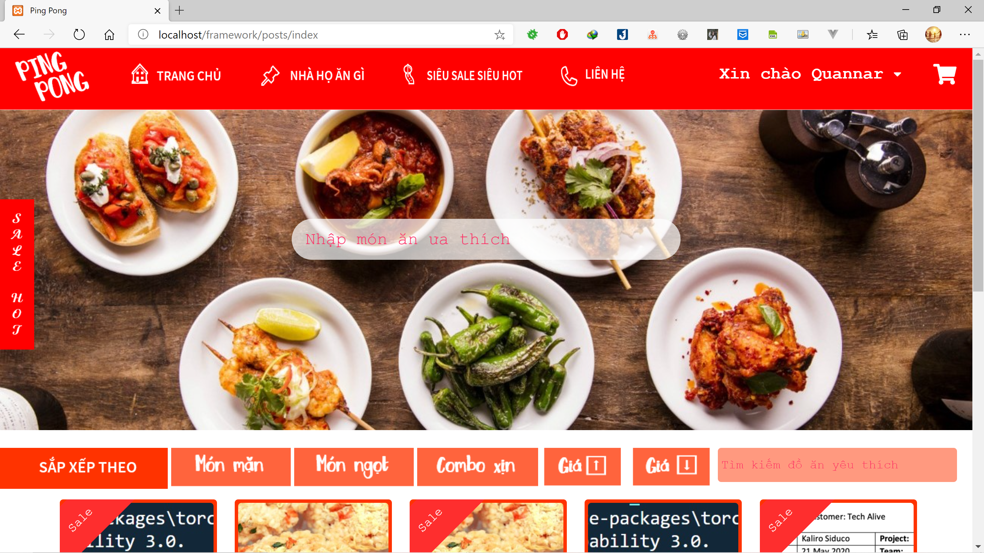
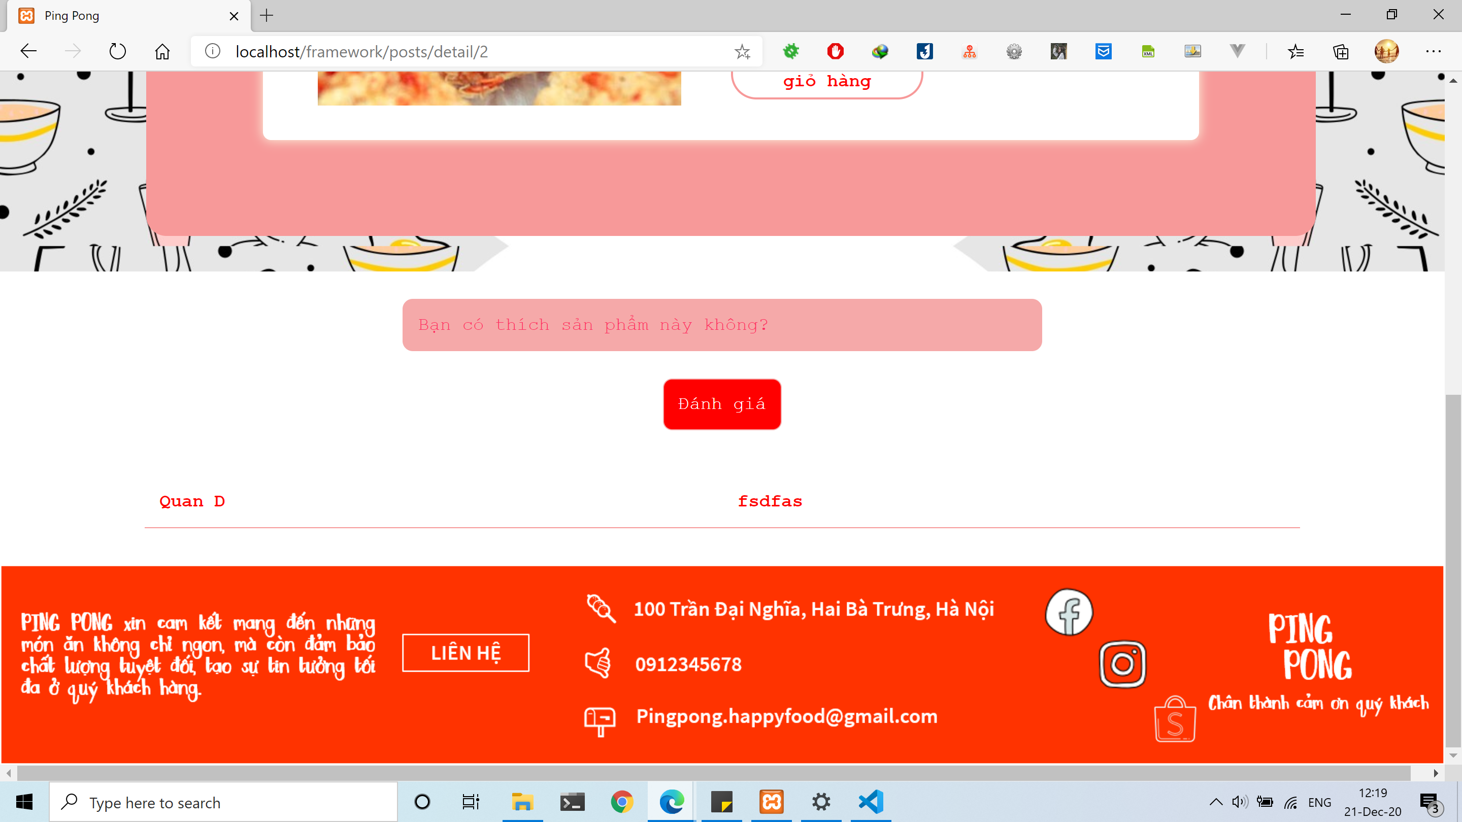
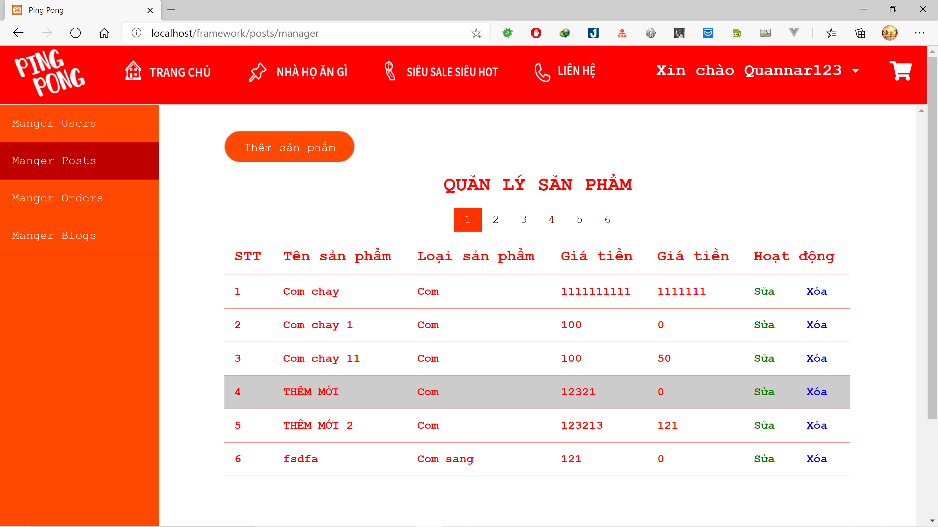
MỘT SỐ HÌNH ẢNH THỰC TẾ

